Slide 1
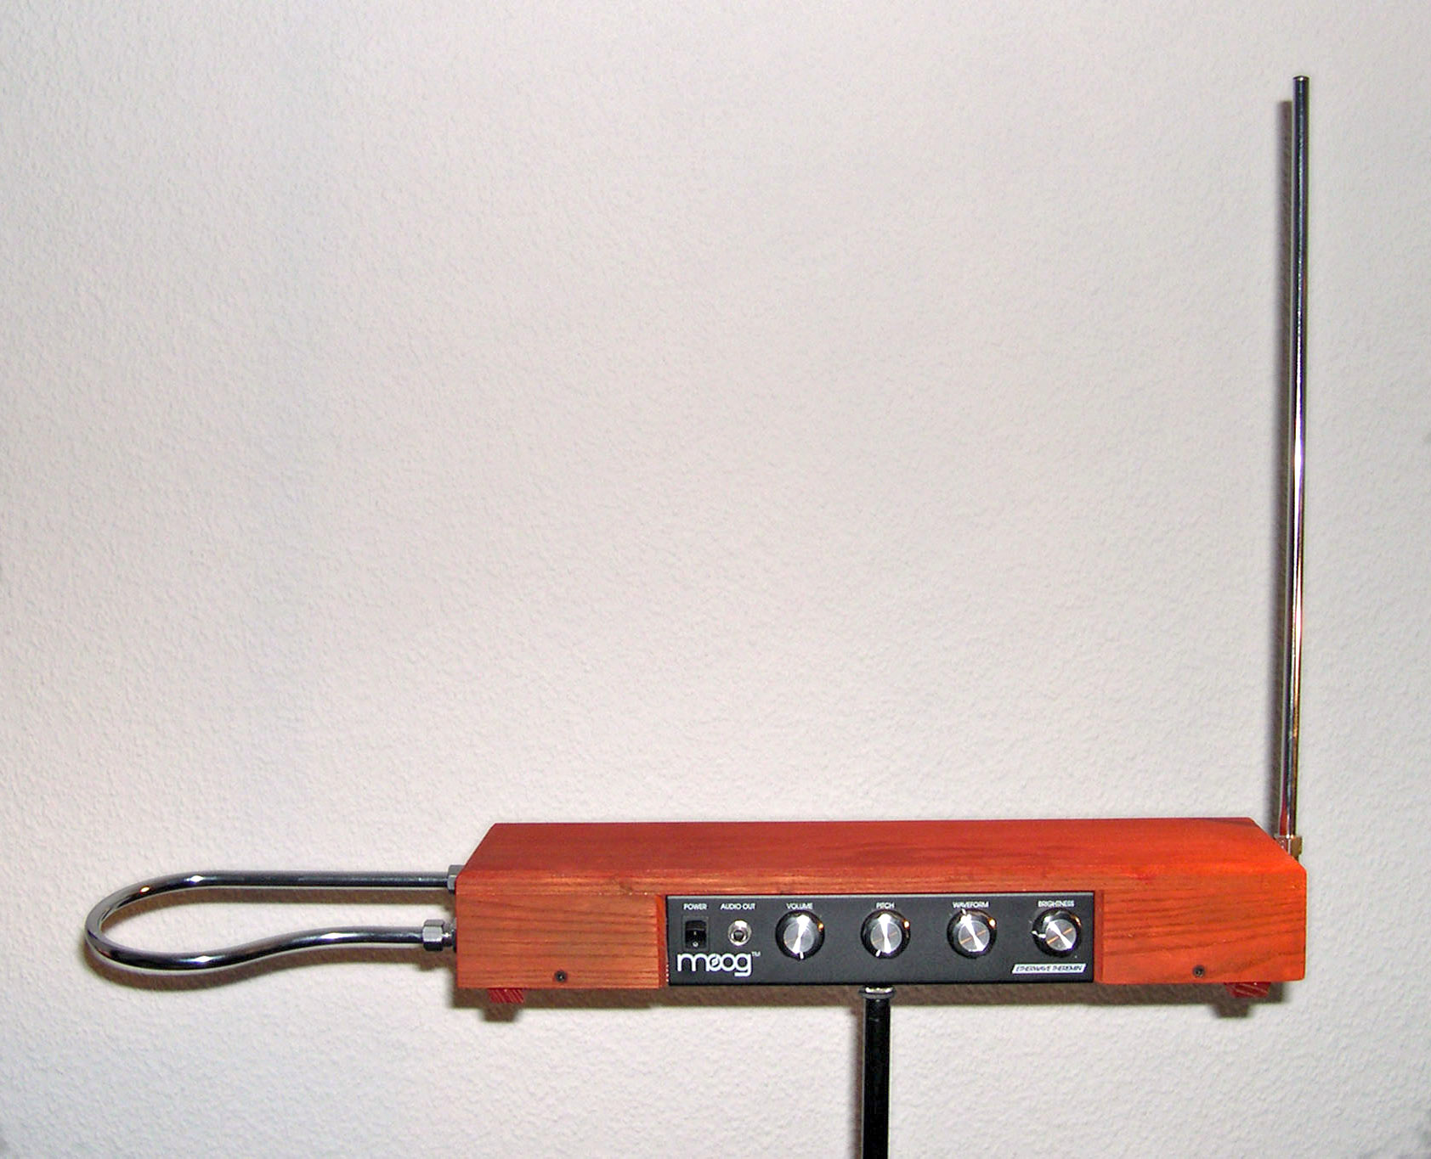
Theremin

Slide 2
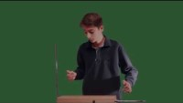
Wat is een theremin ?
Muziek instrument

Slide 3
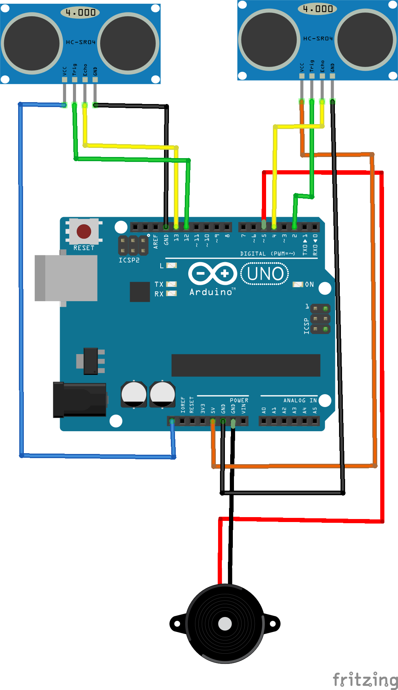
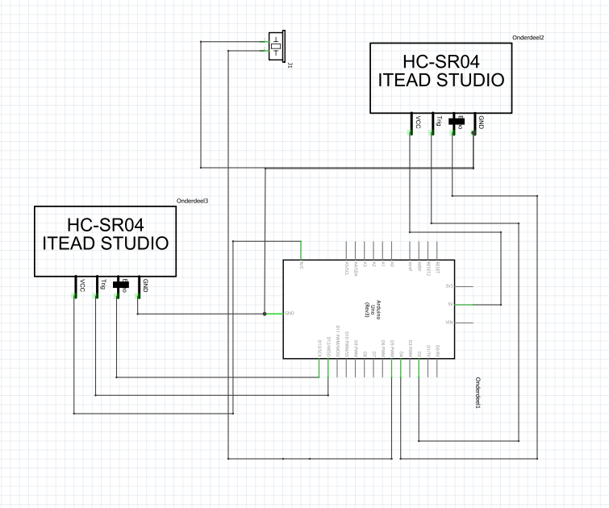
Ontwerp

Slide 4
Code
De library “Volume.h”
Map()
Constrain()
averageTone
averageVolume

Slide 5
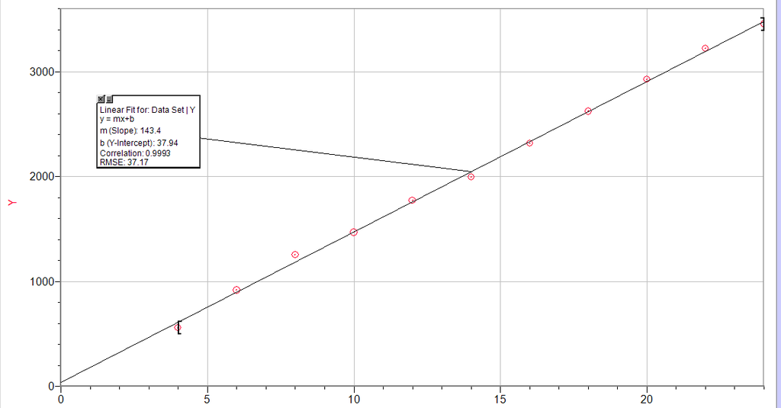
Kalibiratiecurve

Slide 6
Demonstratie

Slide 7
Einde

